Slide 1
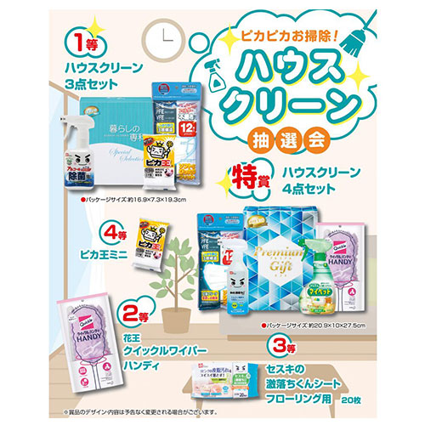
【提案書】
ピカピカお掃除!ハウスクリーン抽選会50人用
特徴
50人用の、お掃除4点セットからピカ王ミニまで、掃除用グッズが必ず当たる抽選会セット。くじやくじ箱等の付属品もセットのため、届いたその場からすぐにイベントで利用可能です。
納期
納期スペース
仕様
備考：<キット内容> 【特賞】ハウスクリーン4点セット・・・1本 【1等】ハウスクリーン3点セット・・・1本 【2等】花王 クイックルワイパーハンディ・・・3本 【3等】セスキの激落ちくんシートフローリング用20枚・・・5本 【4等】ピカ王ミニ・・・40本 <付属> 抽選くじ×50、抽選箱×1、くじ明細書×1、告知用A4カード×1 ※賞品の内容・仕様は画像と異なる場合があります。あらかじめご了承ください。
お見積
お見積りスペース

